Slide 1
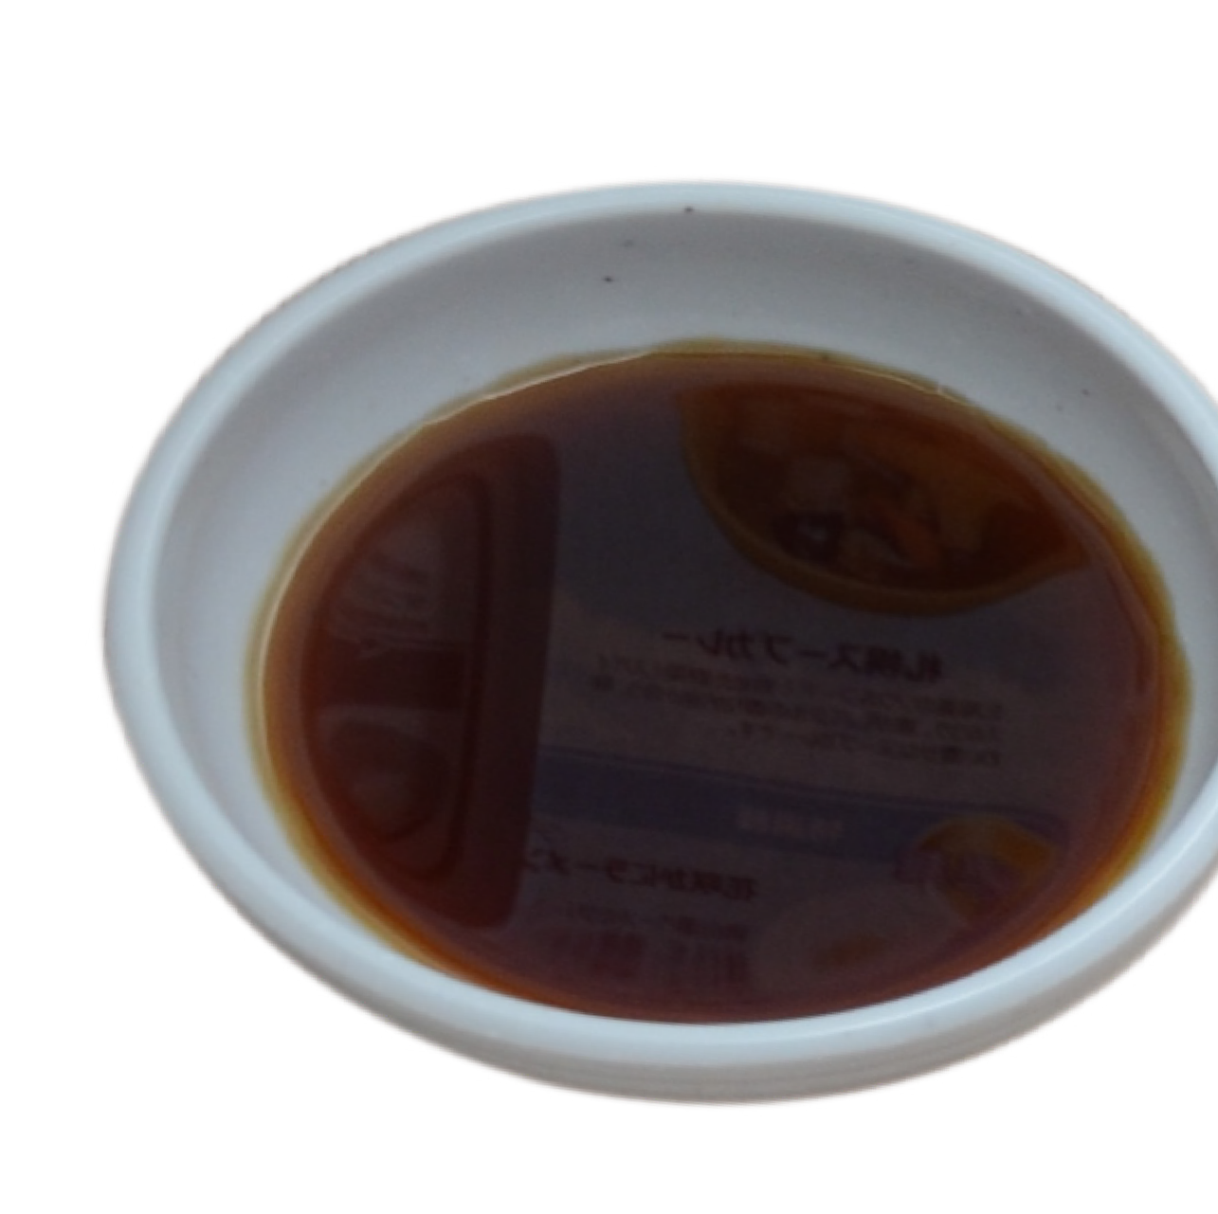
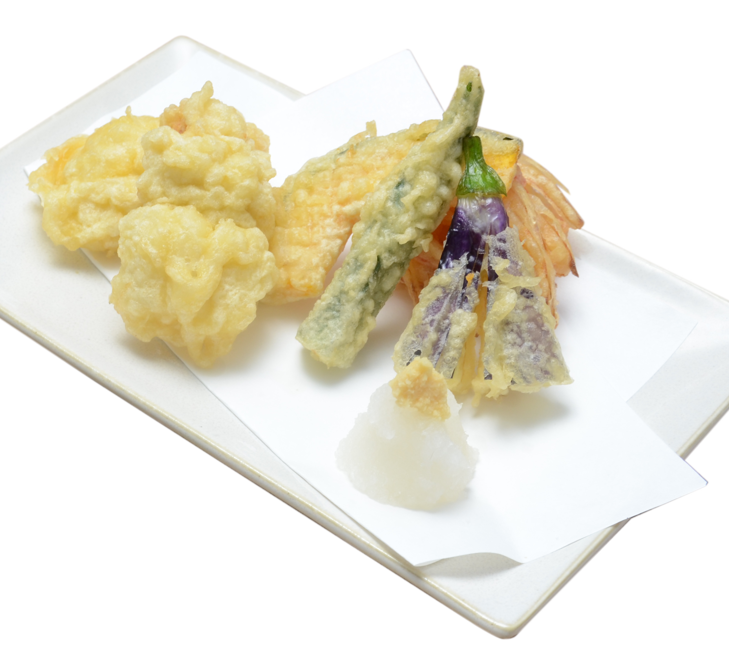
水産庁が
「魚を食べることがサステナブル」をコンセプトとし、2022年11月に
「さかなの日」を制定。

